Slide 1
Насіліє кішкі і тд
Чому це круто

Slide 2
Визначення насильства
Насильство - це застосування фізичної сили або агресії до інших, що може призводити до серйозних наслідків.

Slide 3

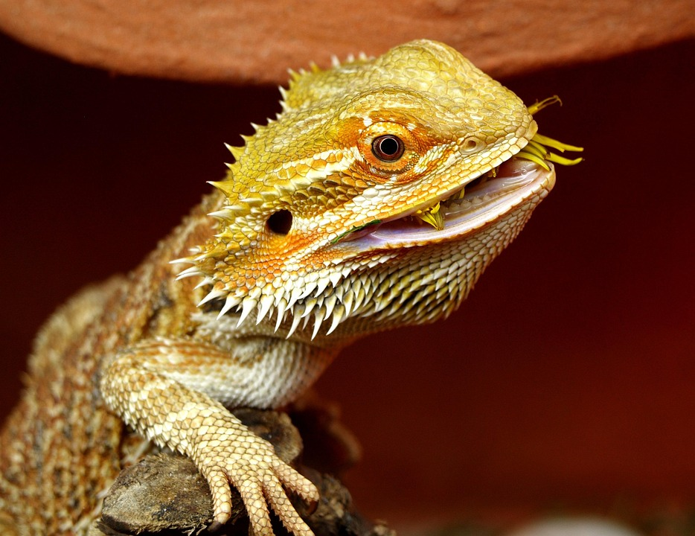
Приклади насильства
Ілюстрації різних видів агресії та насильства.

Slide 4
Наслідки насильства
Насильство завдає шкоди здоров'ю, психіці та соціальним зв'язкам.
Важливість запобігання насильству

Slide 5
Повага і толерантність
Сприяння повазі і толерантності допомагає уникати насильства і створює гармонійне суспільство.

